Slide 1




指向核心素养的小学数学低段“思考题”教学研究
课题主持人：王蒙

Slide 2
01
已有研究述评
目录
02
对课题的认识与理解
03
研究的目标与内容
04
研究计划

Slide 3
01
已有研究述评

Slide 4

数学核心素养的相关研究
笔者通过梳理相关文献发现，国内外对于数学核心素养的研究主要集中于数学核心素养的内涵、构成要素和培养策略三方面。比如：马云鹏提出数学核心素养是基于具体的数学知识与技能而形成的数学思想与方法；周淑红、王玉文在 10 个“核心词”中选取最具有针对性和代表性的概念作为小学数学的核心素养；曹培英提出落实数学学科核心素养的两条基本途径；等。

Slide 5
小学数学思考题的相关研究
笔者在中国知网中以“数学思考题”为主题进行搜索，从 2010 年到 2024年共搜索到99篇相关的文献。笔者对以上文献进行梳理发现，对于小学数学思考题的研究大多停留在具体教学案例的研究上。吴秋霞结合一年级思考题教学实际，提出一些思考题教学的方法。闫颖以苏教版二年级下册的一道思考题为例，谈小学低年级思考题的教学实践与反思。
就目前的数学教学来看，许多教师没有系统地研究思考题，更没有挖掘思考题背后指向的核心素养。仅仅是按照传统的教学方法来进行思考题的教学，这样的教学很难让学生在头脑中形成一个良好的思维结构，也无法实现素质教育的教学目标。

Slide 6
02
对课题的认识与理解

Slide 7
一、核心概念界定
数学核心素养
小学数学思考题
指向核心素养的小学数学低段“思考题”教学研究
《义务教育数学课程标准（2022年版）》（以下简称新课标）将数学核心素养表述为“三会”，即会用数学的眼光观察现实世界，会用数学的思维思考现实世界，会用数学的语言表达现实世界。小学阶段主要表现为“数感、量感、符号意识、运算能力、几何直观、空间观念、推理意识、数据意识、模型意识、应用意识、创新意识”。
本文研究的思考题不是泛指所有具有一定难度的数学习题，而是特指苏教版小学数学低段教材中放在相关课时末尾，呈现在一个独立方框内，有明显标识的系列习题。
理解和定位小学数学低段“思考题”的编写意图，梳理“思考题”背后指向的核心素养。立足学生的思维差异，为“思考题”的教学提供参考，发展学生核心素养的同时，帮助教师把握“思考题”内容，丰富“思考题”的教学方式。

Slide 8

二、研究的价值
理论价值
在小学数学教材中，“思考题”是在每个单元中出现频率较高、篇幅不小的重要内容。“思考题”涵盖着一课甚至一单元的重难点，如何完善“思考题”的教学以便更适用于当前课堂是值得研究的课题。
本研究结合新课标提倡的核心素养，从小学低段“思考题”教学上存在的问题出发，深入研究小学数学低段“思考题”教材编排特点，为教学本身提供一些理论思考的同时，引起一线教师关于如何教学的话题探讨，进而对教学本身提供一些完善的理论思考。

Slide 9
二、研究的价值
实践价值
（1）有利于挖掘教材应用价值
苏教版教材结合数学新课标，经过系统编排把思考题放在相关课时的末尾，并配有插图。这些“思考题”的编排具有知识的一致性、知识的综合性、知识的拓展性的特点。通过结合核心素养，对小学低学段数学教材中的“思考题”进行挖掘，能最大发挥教材的价值，引起一线教师的重视。
（2）有利于发展学生核心素养
本研究有利于改善低段“思考题”在以往教学中的困境，引导教师在低段“思考题”教学中关注学生思维差异，发展学生的核心素养。促使教师重视“思考题”教学，帮助学生掌握数学知识的同时锻炼学生的数学思维，发展学生的数学核心素养。

Slide 10
三、主要观点
（1）发挥教材应用价值
思考题在教材编写上隐藏着符合学生认知规律的学科能力和素养，是教材例题学习的有机补充，又略高于基本教学要求，对学生具有挑战性，既能使学生系统学“深”，又能使学生变通学“活”。
（2）发展学生核心素养
学生能在“思考题”的学习过程中经历实践、观察、操作、推理等数学活动，提高数学创新能力，以及综合运用数学思想方法和能力解决问题的能力，从而拓展学生学习数学、应用数学的视角，使学生切身体会到数学的魅力与乐趣。
（3）提高教师教学水平
从数学核心素养视角出发，来研究“思考题”的教学，能够从实践层面指导教师们的课堂教学，可操作性更强，为教师培养学生的数学核心素养提供实践层面的参考与借鉴。

Slide 11
四、创新之处
（1）立足新课标，核心素养与知识并重
结合新课标提出的数学核心素养，系统地研究低段“思考题”，深入挖掘思考题背后的核心素养。注重“思考题”知识学习的同时，指向核心素养的培养。既实现知识的进阶，又体现核心素养的进阶。
（2）立足教材，彰显“思考”双重价值
教材内容按照知识的逻辑顺序和学生的身心发展规律进行编排，具有知识的一致性、知识的综合性、知识的拓展性的特点。同时，“思考题”是对必学内容的有机补充，对学生数学思维具有巩固、强化、拓展的作用。
（3）立足儿童立场，探索思维生长路径
低学段是学生学习知识与技能的初级阶段，根据学生数学学习的心理特征和认知规律，此时进行思考题教学，让学生在理解中看到知识发生的全过程，探索出思维生长的有效路径，从学科知识逻辑走向核心素养的发展逻辑。

Slide 12
03
研究的目标与内容

Slide 13
一、研究目标
（1）教材层面：深挖思考题内容安排，发挥教材价值
立足新课标，理解和定位思考题的教材编写意图及其背后隐藏的学科能力和素养，充分发挥教材价值，以期培养完整的“人”。
（2）学生层面：关注学生发展差异，培养学生素养
低学段学生在数学学习上存在思维差异，关注学生的客观差异，在情境体验中发展数学眼光，在解决问题中发展数学思维，在数学思辩中，锻炼学生的表达能力。
（3）教师层面：更新教师教学观念，丰富教学方式
改善教师在“思考题”教学中存在的问题，为教师提供“思考题”教学的参考，帮助教师把握教材内容，丰富教学方式。

Slide 14

二、研究内容
本研究主要聚焦于以下内容：
①剖析教材，厘清“思考题”的设计意图
对低段“思考题”进行教材内容分析，厘清低段“思考题”的设计意图，分析其在小学数学教材中的内容分布及编排特点。
②结合新课标，分析“思考题”的素养指向
结合新课标，分析整理低段“思考题”指向哪些小学生数学核心素养。
③立足差异，提供“思考题”的教学策略
研究低段学生的思维差异，立足学生思维差异，提出适合学生发展的低段“思考题”教学策略。
④把握内容，丰富“思考题”的教学方式
整理上述研究结论，形成系统的研究内容，为丰富教师“思考题”教学方式提供参考。

Slide 15
三、研究重点
（1）系统地剖析低段“思考题”在培养学生数学核心素养方面的特征与功能。
（2）客观地总结指向核心素养培养的低段“思考题”的教学策略。
（3）根据具体案例，设计指向数学核心素养的低段“思考题”教学，提供多样教学方式。

Slide 16
04
研究计划

Slide 17
一、研究阶段与研究任务
01
02
03
研究准备阶段（2024.05～2024.10）
实践探索阶段（2024.11～2025.12）
总结提升阶段（2025.12～2026.04）
结合《义务教育小学数学课程标准（2022年版）》以及相关文献，梳理低段“思考题”的内容分布与编排特点，发挥教材的价值，帮助教师更好地掌握“思考题”的结构及特征，为教师开展丰富的教学活动奠定认识基础。
立足学生的发展差异，结合低段“思考题”的具体内容，有效地挖掘出低段“思考题”中核心素养的具体表现，选择能引发学生思考的教学方式，从而达到不同的人在数学上得到不同的发展。
在基于上述内容研究的基础上，统整研究成果，制订指向数学核心素养的“思考题”教学目标，根据具体的案例，丰富教学方式，发挥每一种教学方式的价值，为一线教师培养学生数学核心素养的教学提供实践参考。

Slide 18
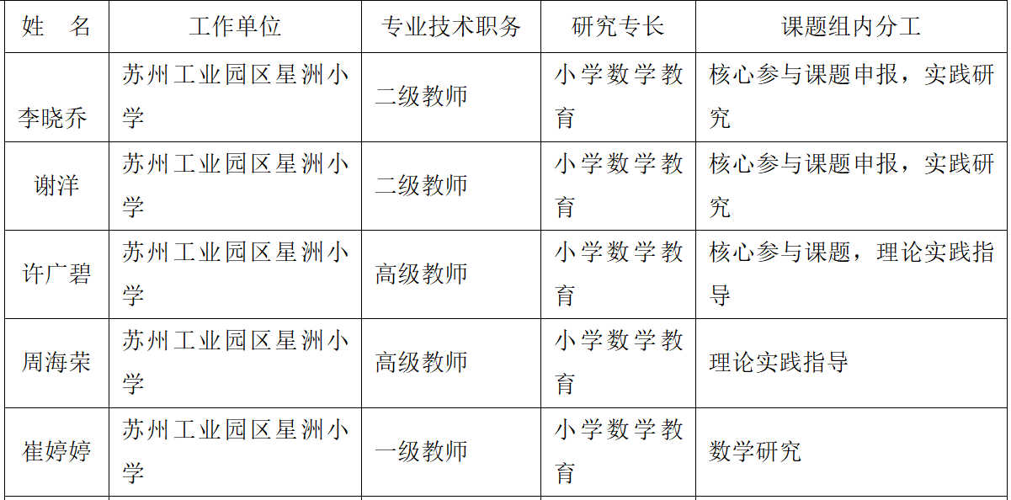
二、责任分工

Slide 19
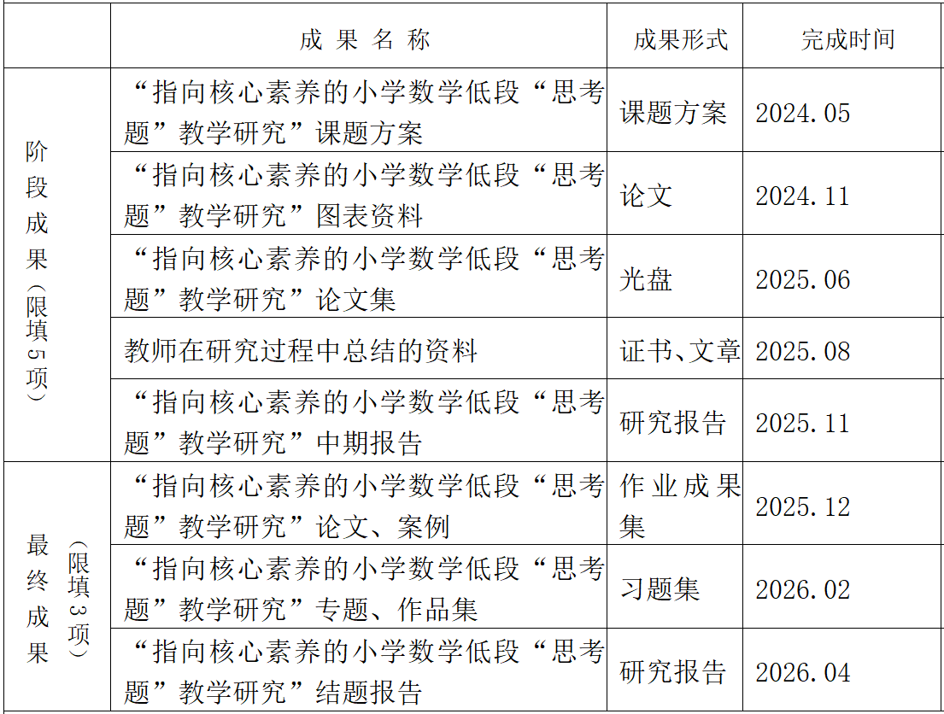
三、阶段性研究成果

Slide 20

感谢各位老师 期待您的指正

